Slide 1
4.klase Tēma: Stress 1. nodarbība: Kas ir stress?
Tikumiskās audzināšanas programma «e-TAP»
Attēls: pixabay.com

Slide 2
Pāros pārrunājiet šos jautājumus:
Kas ir stress?
Kā tas izskatās?
Kā tas skan?
Kā tas smaržo?
Kā tas garšo?
Attēls: pixabay.com

Slide 3
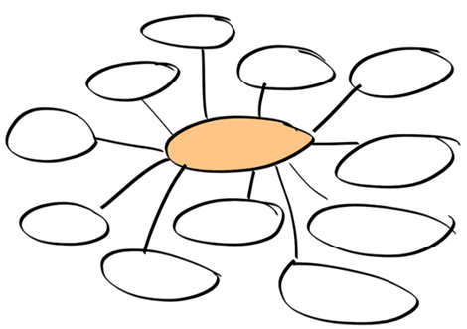
Kas var izraisīt stresu?
Izveidojiet domu karti
uz tāfeles!
Attēls: pixabay.com

Slide 4
1.aktivitāte. Kas tev rada stresu?
Padomā!
Uzzīmē lietas, kas rada stresu vai satraukumu.
“Ja to var nosaukt vārdā, to var arī kontrolēt.” (Freds Rodžers)
Attēls: pixabay.com

Slide 5
2.uzdevums. Kā stress mūs ietekmē?
Video “Par ko streso Latvijas bērni” pieejams te:
https://www.youtube.com/watch?v=2j65V5AeCdo&ab_channel=LaurisReiniks
Attēls: qr-code-generator.com/
Fiziskā reakcija
Domas
Stress
Darbības/ uzvedība

Slide 6
Diskusija
Vai stress vienmēr ir slikts?
Kāds ir pozitīvais stress?
Vai stress var mums palīdzēt attīstīt tikumus? Kādā veidā? Kurus?
Attēls: lawfulrebel

Slide 7
Tikumiskās audzināšanas programma «e-TAP»
Resursi pieejami: www.arete.lu.lv
Programmas administrators: Dr. Manuels Fernandezs. manuels.fernandezs@lu.lv, +371 26253625
Latvijas Universitātes Pedagoģijas, psiholoģijas un mākslas fakultātes Pedagoģijas zinātniskā institūta vadošais pētnieks
Imantas 7. līnija 1, 223. telpa, Rīga, LV-1083, Latvija
"Digitālas mācību programmas piemērotības un īstenojamības izpēte jauniešu tikumiskajai audzināšanai Latvijas izglītības iestādēs (no 5 līdz 15 gadu vecumā)" (01.12.2020-31.12.2021). Projekta Nr. lzp-2020/2-0277; LU reģistrācijas Nr: LZP2020/95

